Slide 1
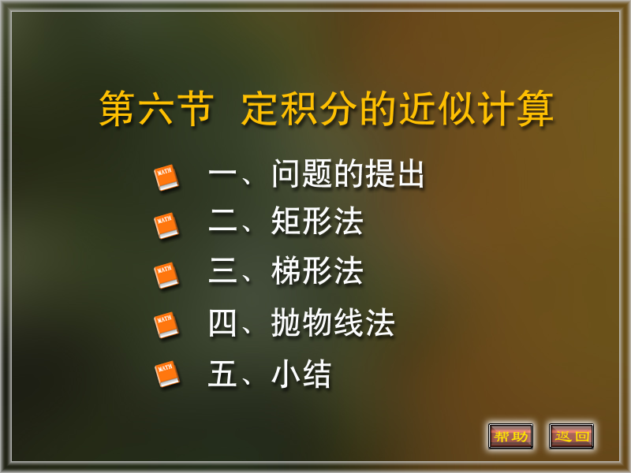

Slide 2
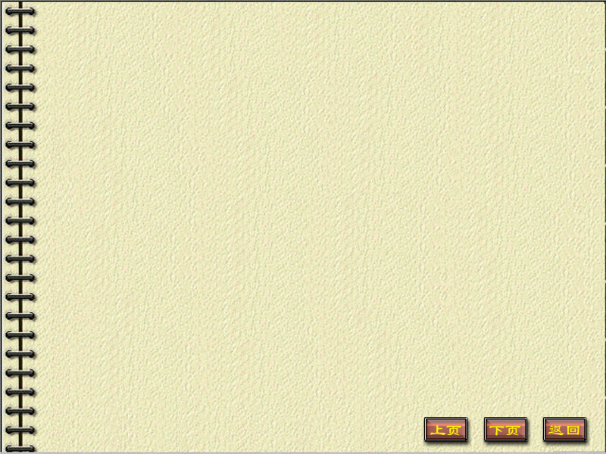
一、问题的提出
计算定积分的方法：
(1) 求原函数；
(2) 利用牛顿－莱布尼茨公式得结果．
问题：
(1) 被积函数的原函数不能用初等函数表示；
(2) 被积函数难于用公式表示，而是用图形或表格给出的；
(3) 被积函数虽然能用公式表示，但计算其原函数很困难．

Slide 3
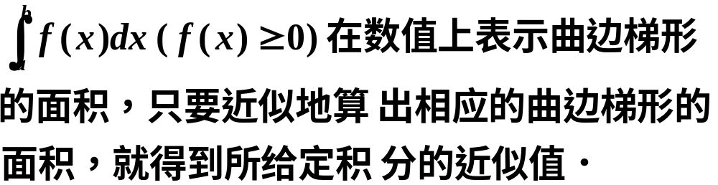
解决办法：建立定积分的近似计算方法．
思路：
常用方法：矩形法、梯形法、抛物线法．

Slide 4
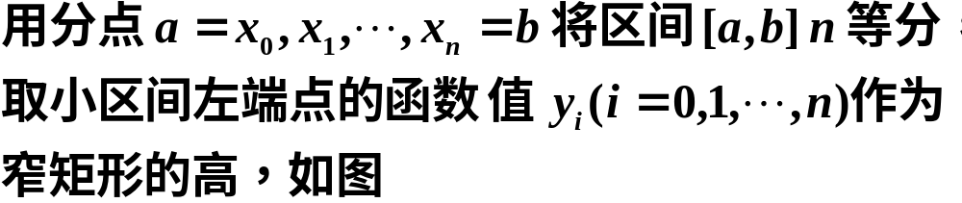


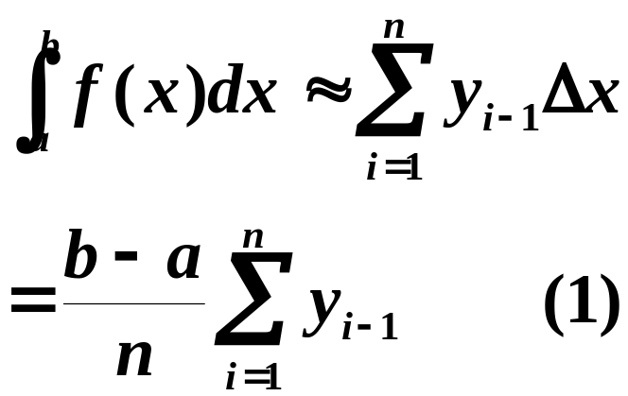










二、矩形法
则有

Slide 5
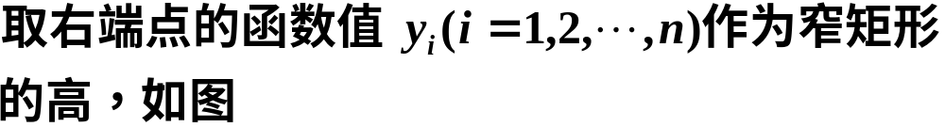
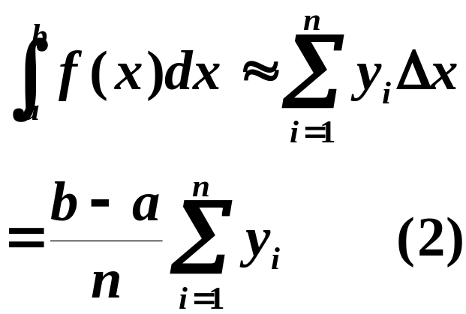

则有

Slide 6
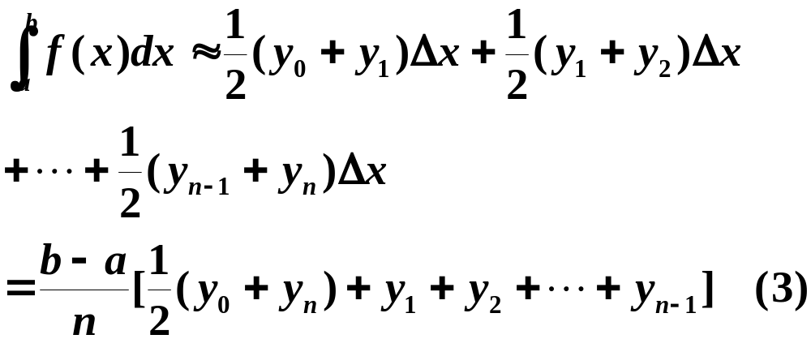
三、梯形法
梯形法就是在每个小区间上，以窄梯形的面积近似代替窄曲边梯形的面积，如图

Slide 7
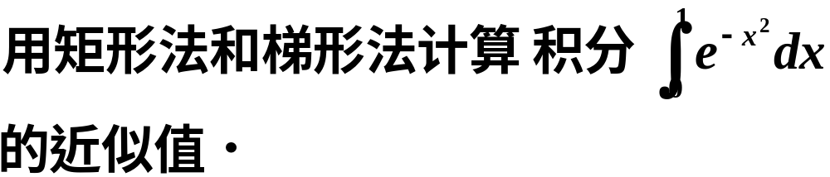


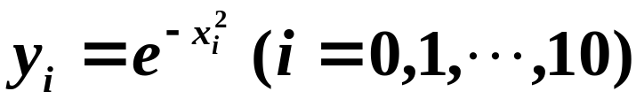




















例１
解
相应的函数值为
列表:

Slide 8














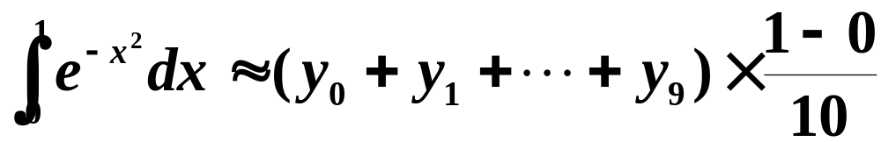

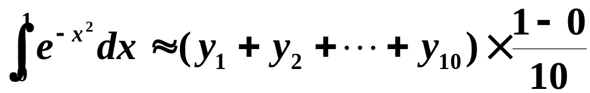

利用矩形法公式（１），得
利用矩形法公式（２），得

Slide 9
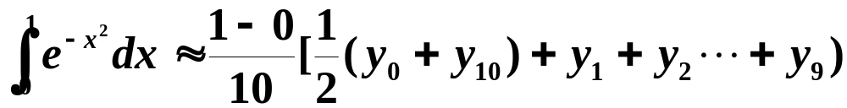
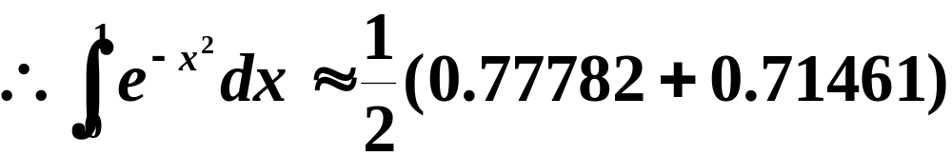

利用梯形法公式（３），得
实际上是前面两值的平均值，

Slide 10
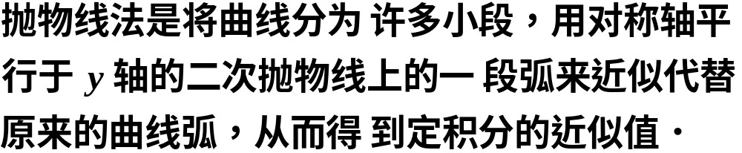
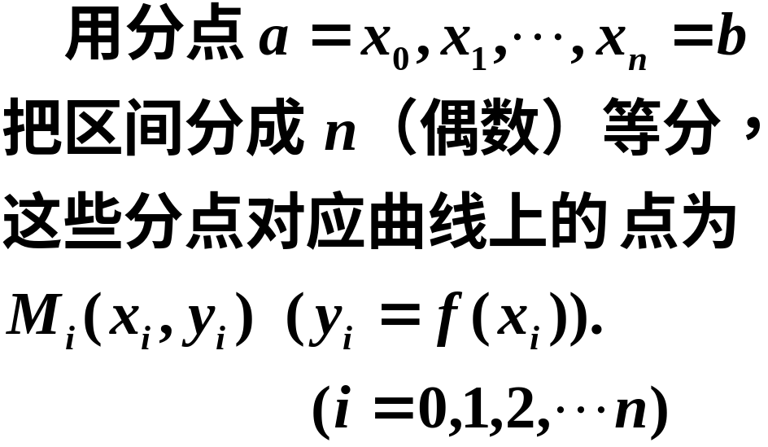

四、抛物线法

Slide 11
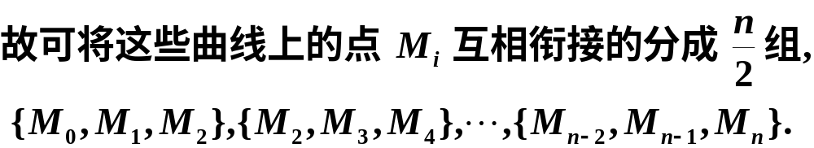
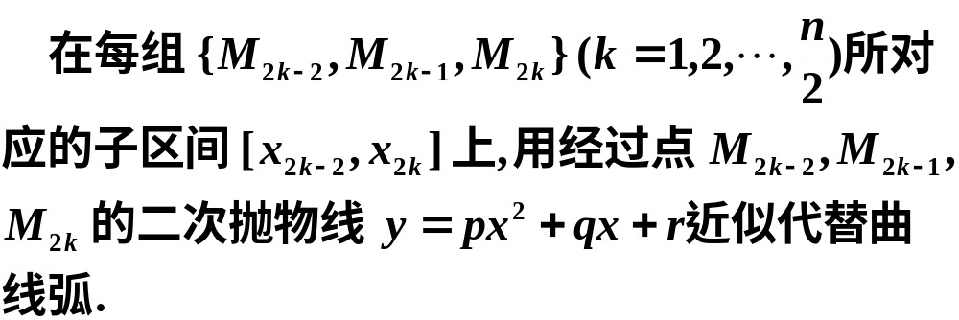
因为经过三个不同的点可以唯一确定一抛物线,

Slide 12
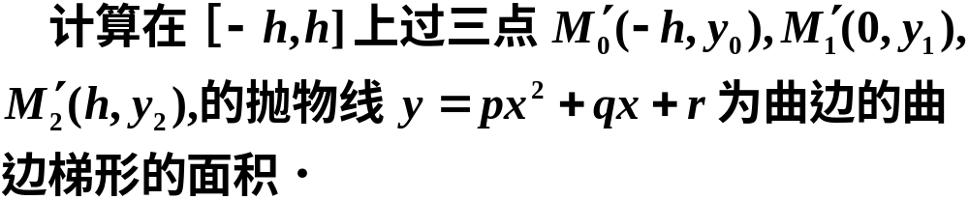
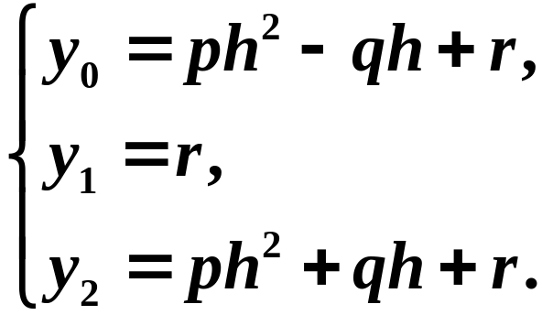

Slide 13
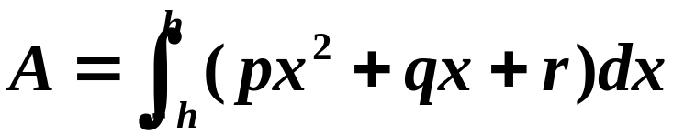
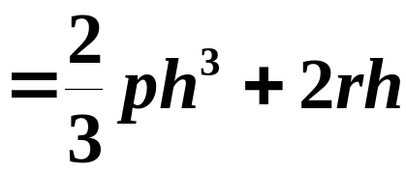
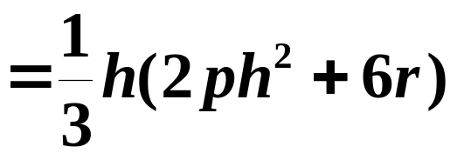
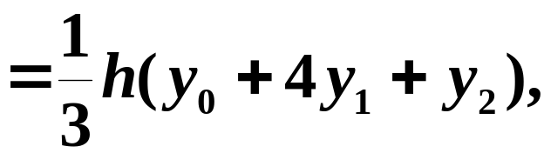
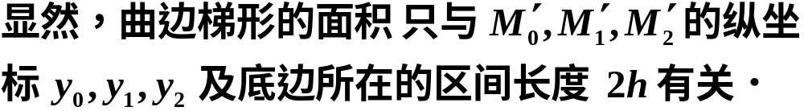
于是所求面积为

Slide 14
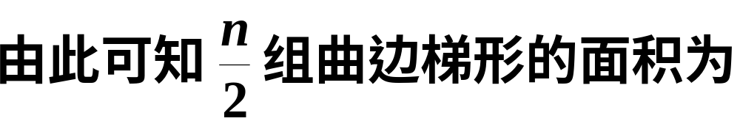
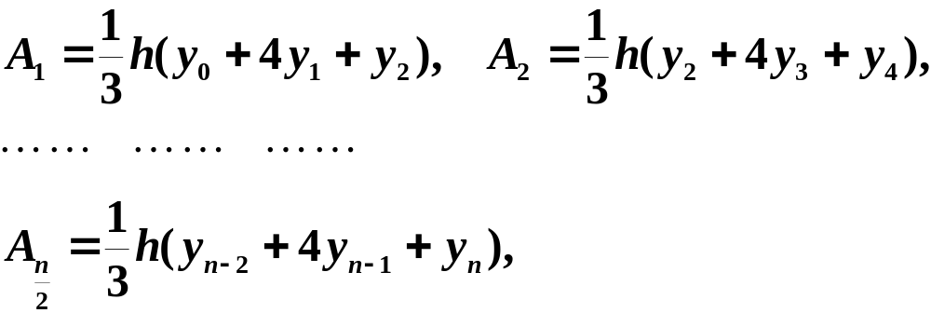
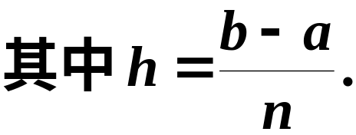
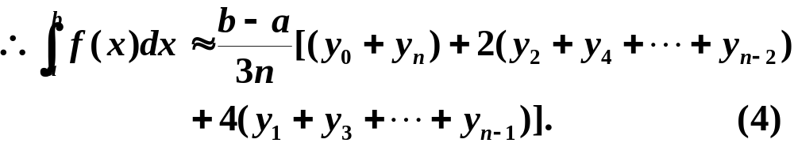

Slide 15




























例２
对如图所示的图形测量所得的数据如下表所示,用抛物线法计算该图形的面积 .
站号
站号
站号

Slide 16


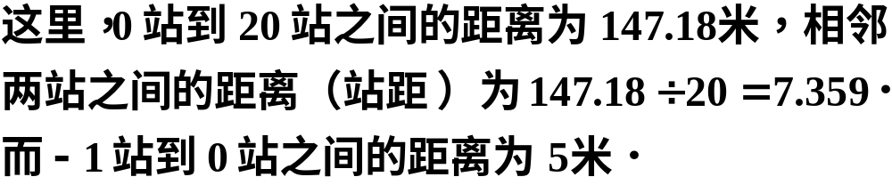

Slide 17
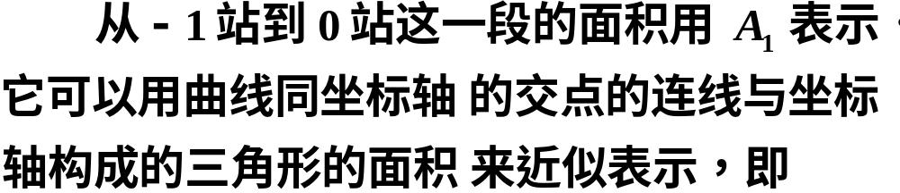
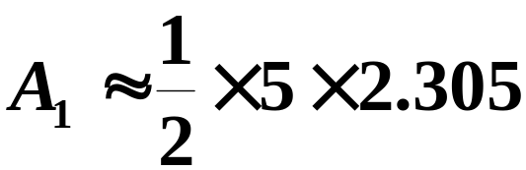

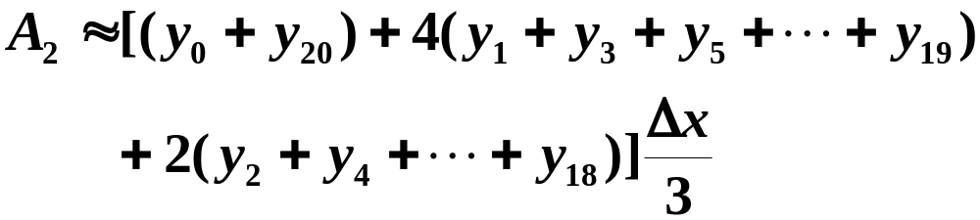


解
根据抛物线公式(4)，得

Slide 18

五、小结
求定积分近似值的方法：
矩形法、梯形法、抛物线法
注意：对于以上三种方法当 取得越大时近似程度就越好．

Slide 19
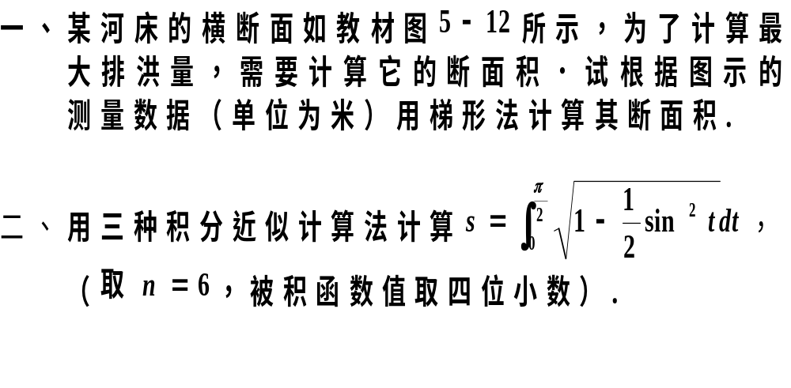
练 习 题

Slide 20
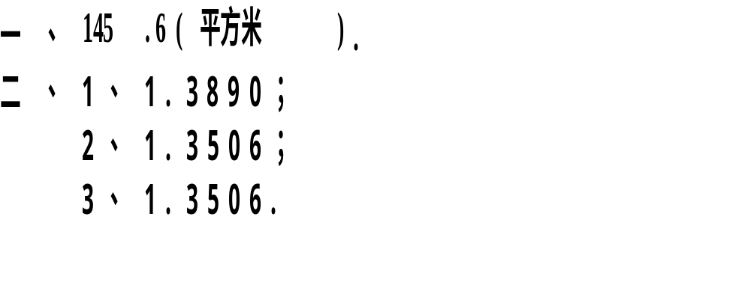
练习题答案

